Slide 1

VTVPMC projektinė veikla

Slide 2
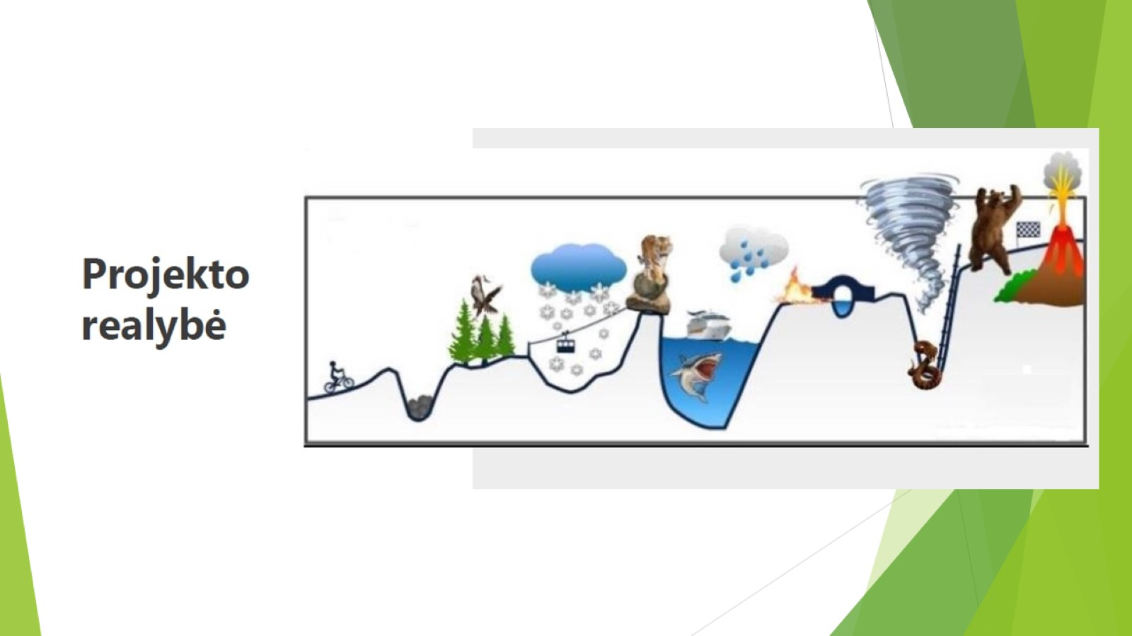

Slide 3

Energetikos sektorinio praktinio mokymo centro plėtra

Slide 4
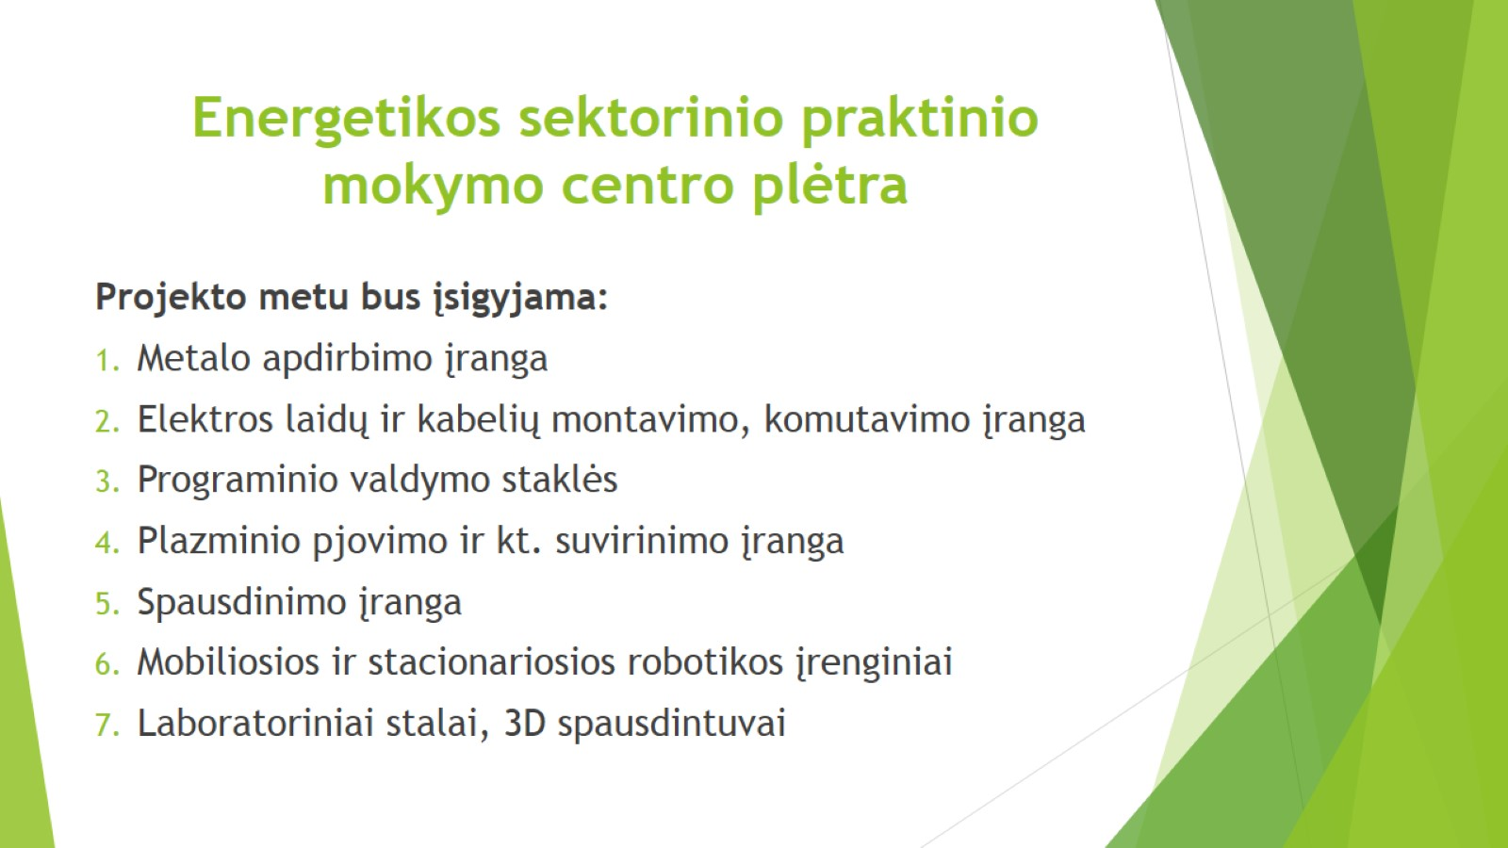
Energetikos sektorinio praktinio mokymo centro plėtra

Slide 5
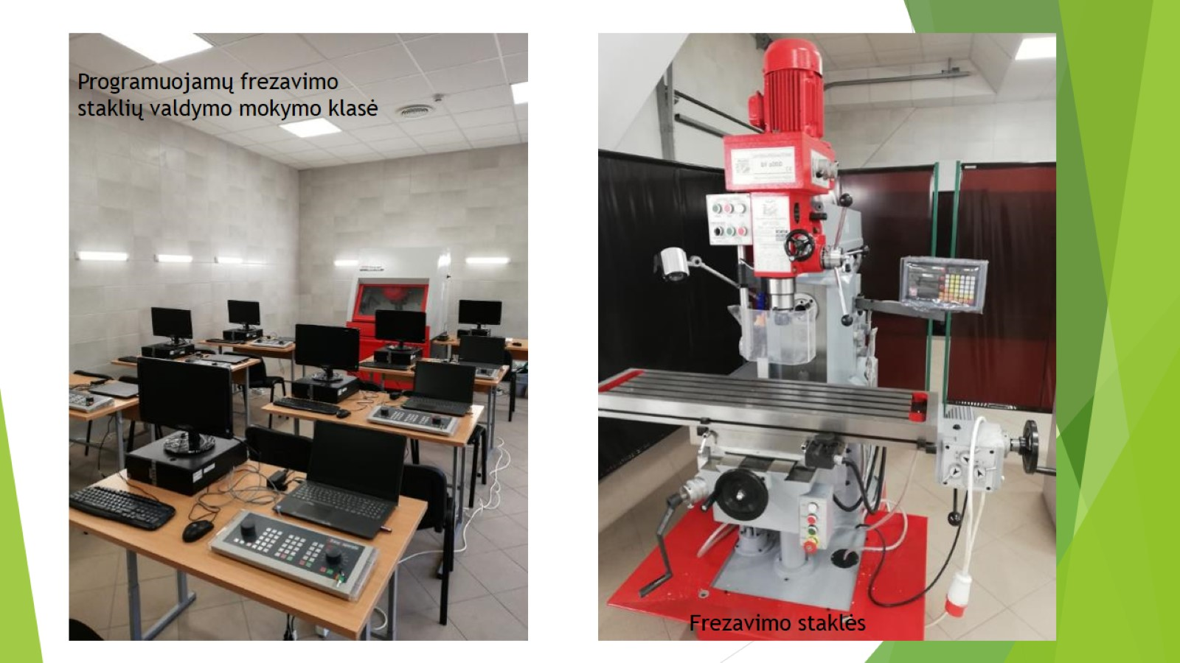

Slide 6
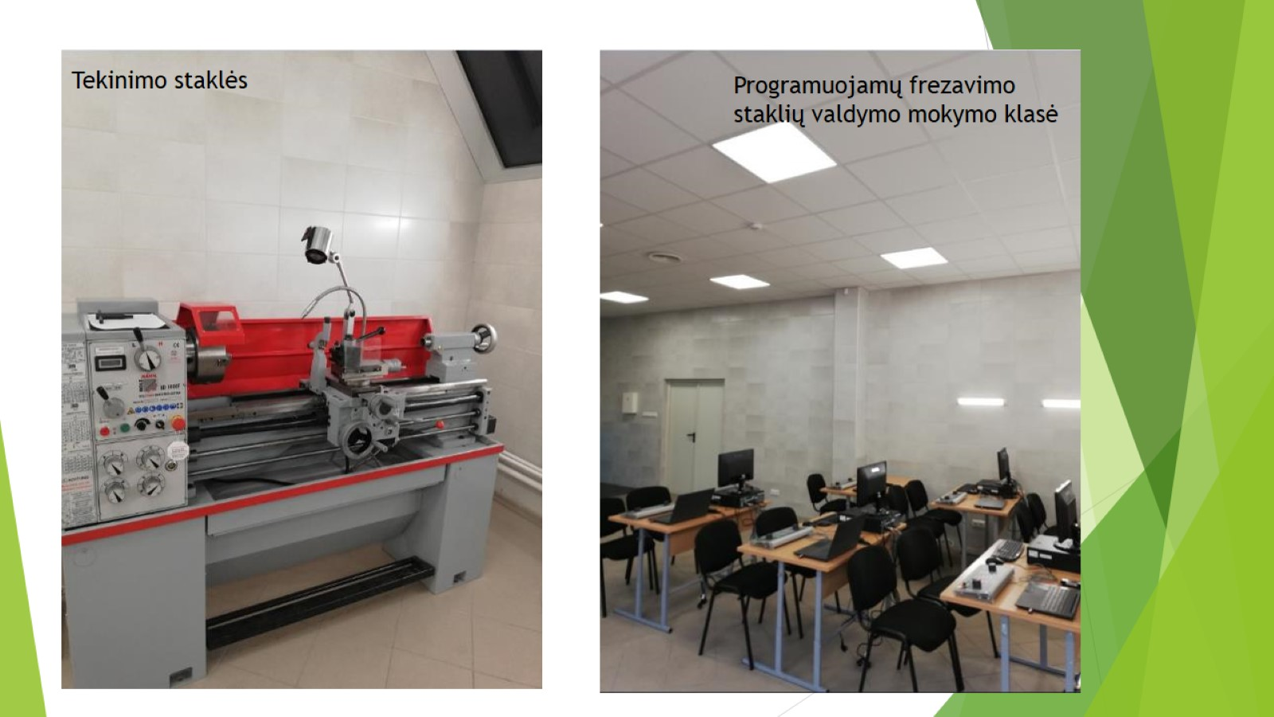

Slide 7
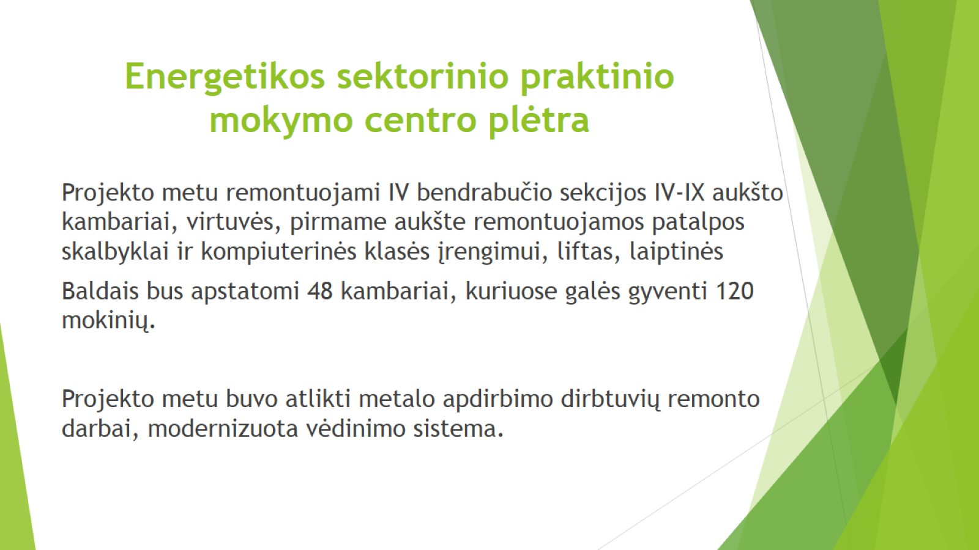
Energetikos sektorinio praktinio mokymo centro plėtra

Slide 8
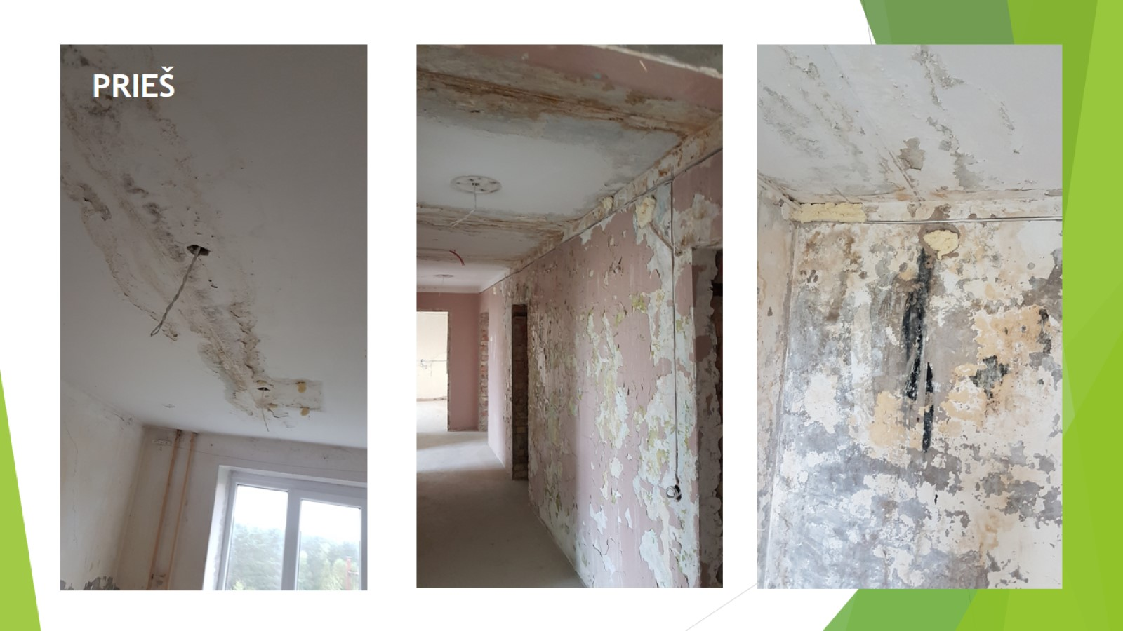

Slide 9
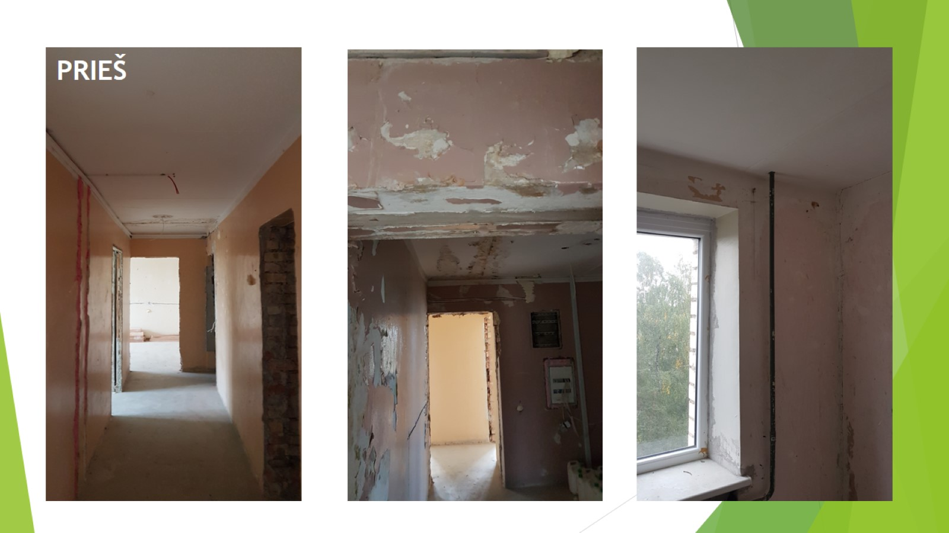

Slide 10
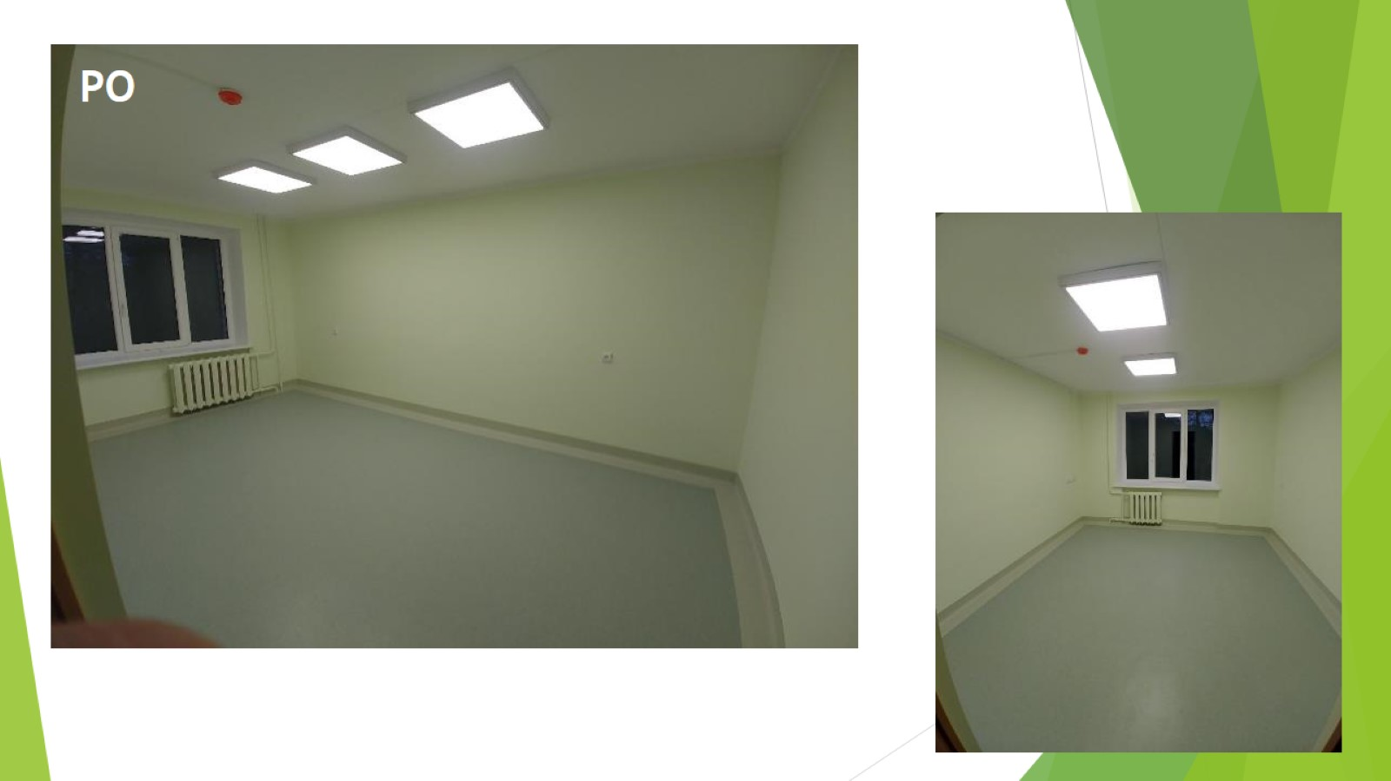

Slide 11
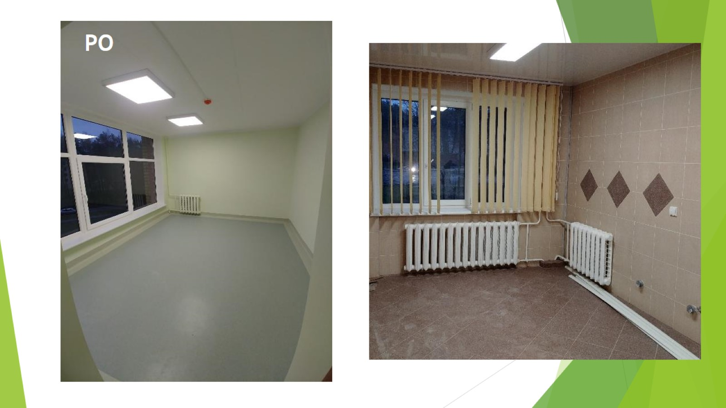

Slide 12
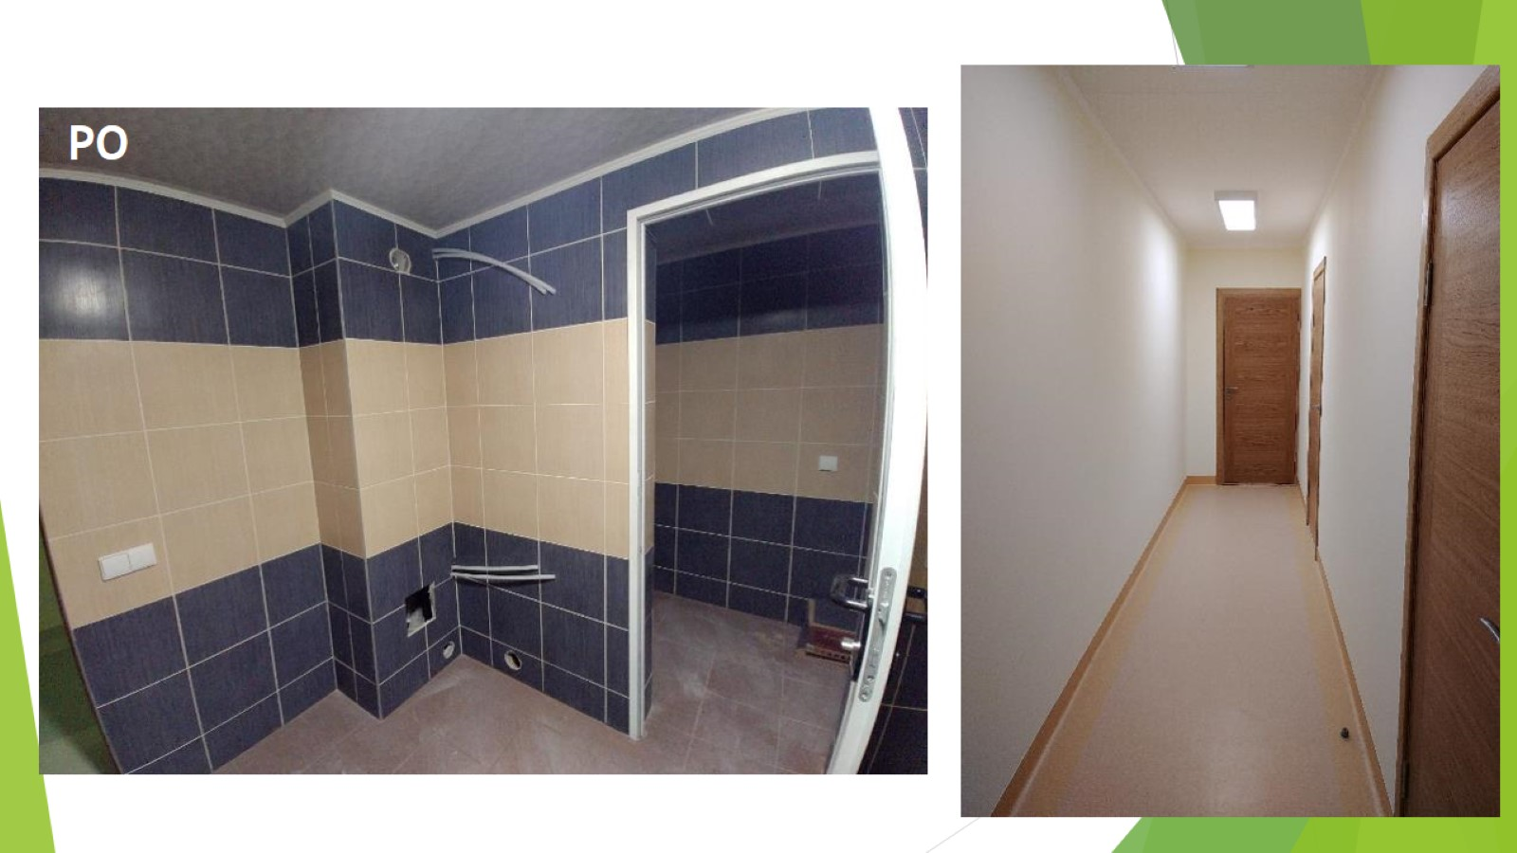

Slide 13
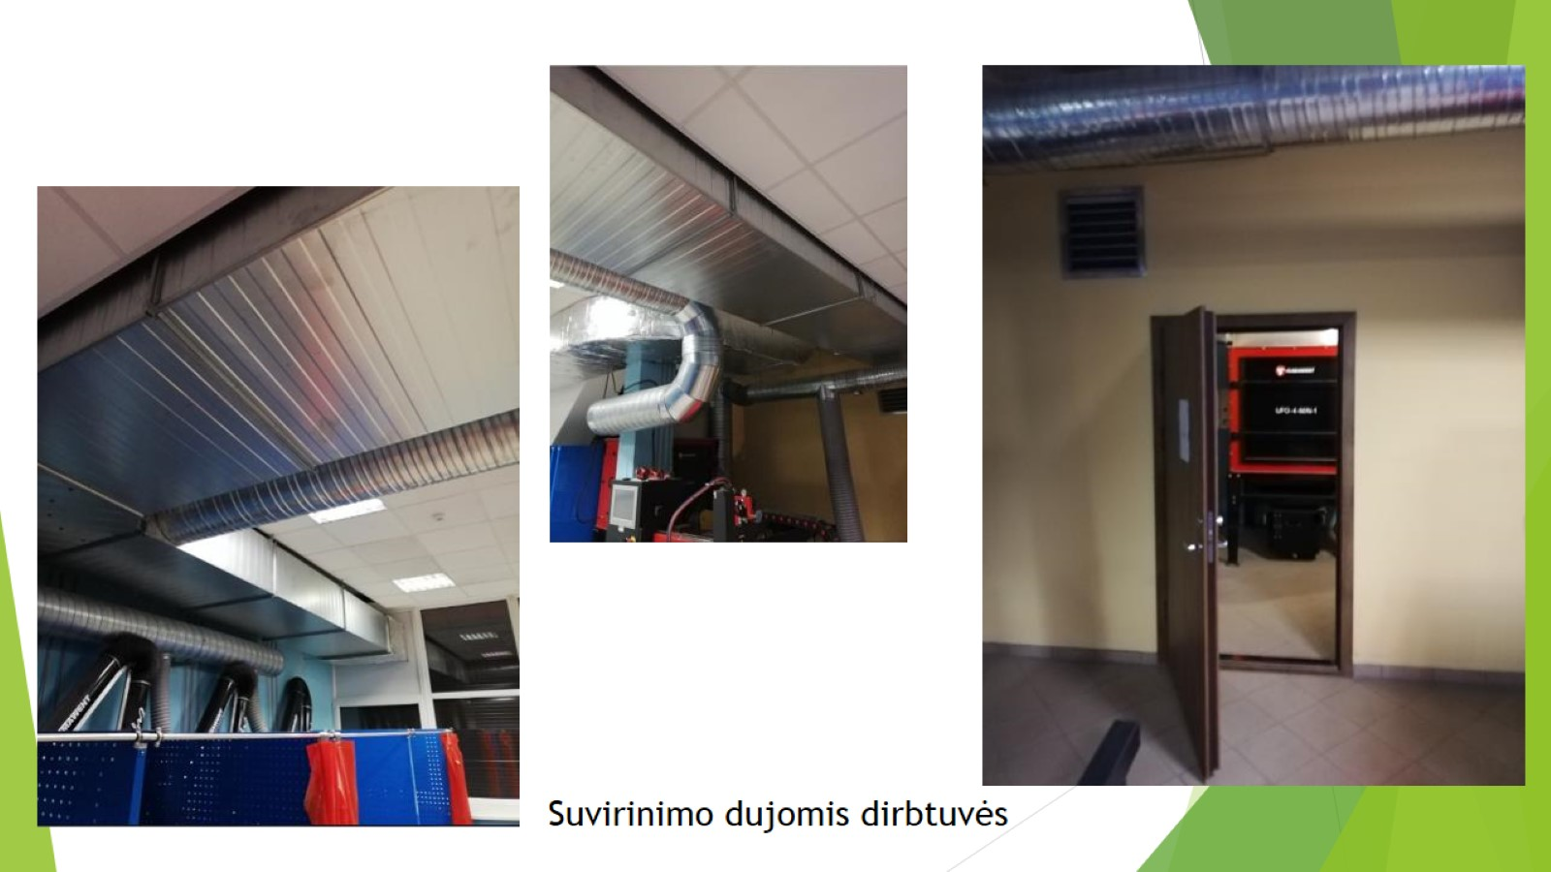

Slide 14

Energetikos sektorinio praktinio mokymo centro plėtra

Slide 15

Actions upward: the skills for the digital future of plastics factories: UPSKILL

Slide 16
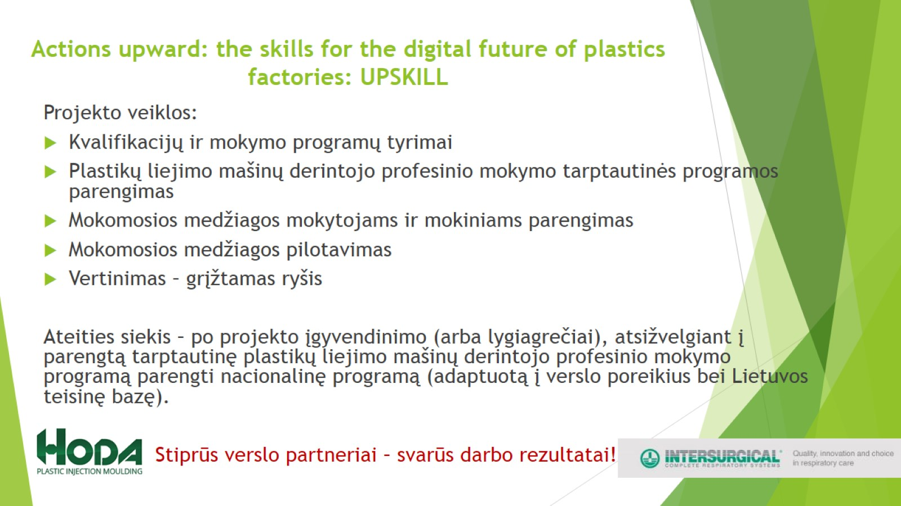
Actions upward: the skills for the digital future of plastics factories: UPSKILL

Slide 17

Sportuoti, kad išlikti - VTVPMC esamos sporto bazės plėtra

Slide 18

Pameistrystė – kelias į ekonomikos proveržį

Slide 19

Pameistrystė – kelias į ekonomikos proveržį

Slide 20
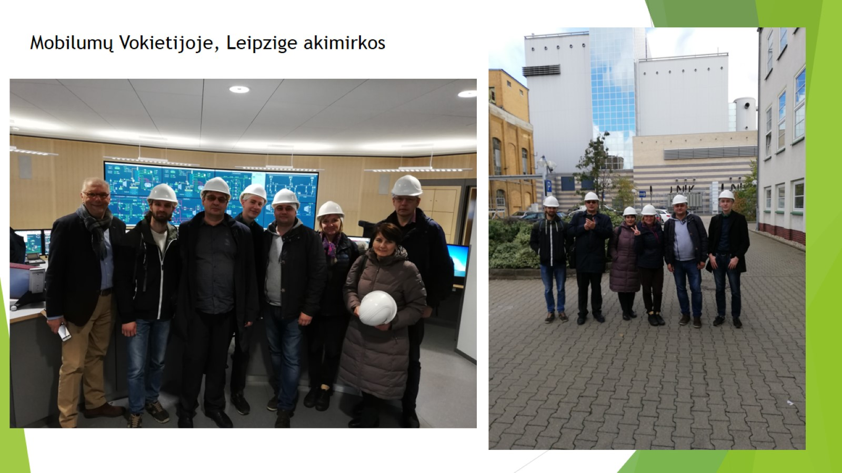

Slide 21
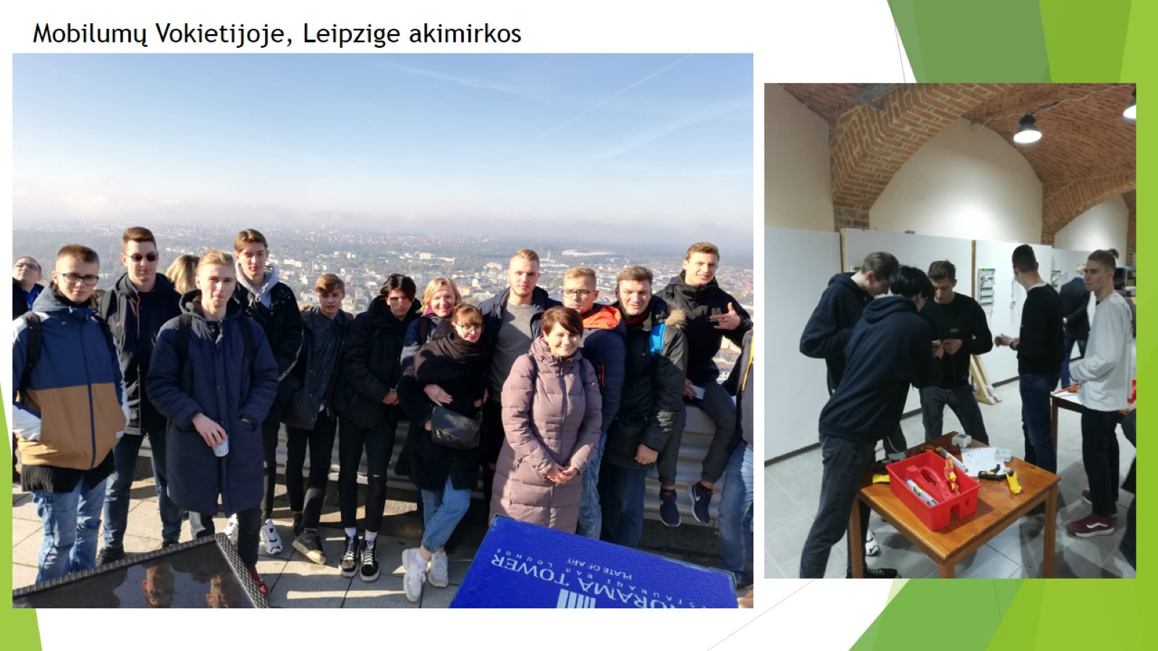

Slide 22
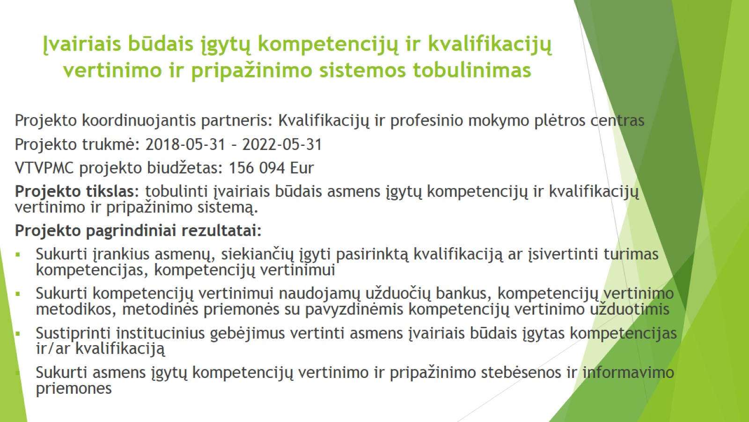
Įvairiais būdais įgytų kompetencijų ir kvalifikacijų vertinimo ir pripažinimo sistemos tobulinimas

Slide 23
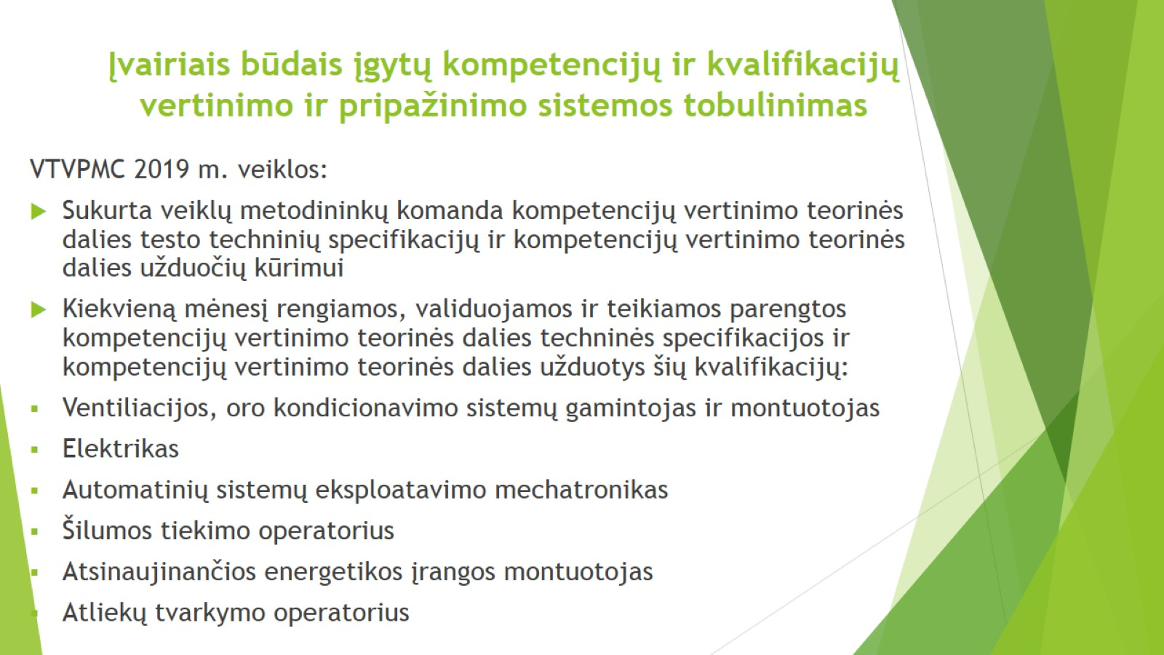
Įvairiais būdais įgytų kompetencijų ir kvalifikacijų vertinimo ir pripažinimo sistemos tobulinimas

Slide 24

Profesinio mokymo ir mokymosi visą gyvenimą informacinių sistemų ir registrų plėtra

Slide 25
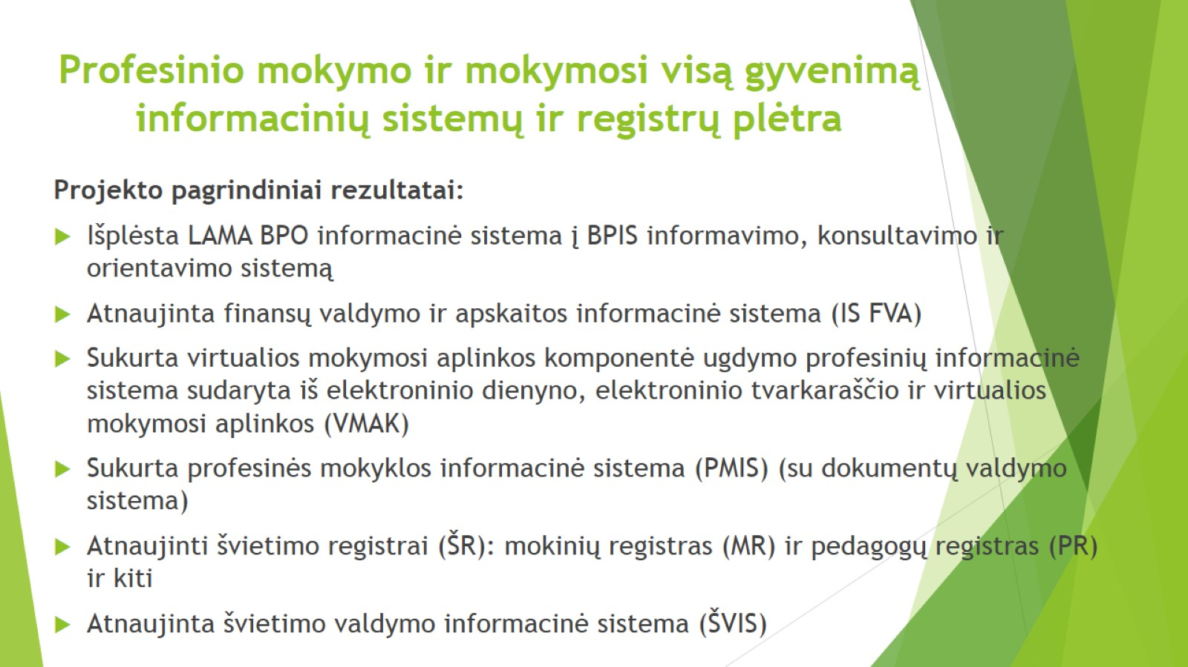
Profesinio mokymo ir mokymosi visą gyvenimą informacinių sistemų ir registrų plėtra

Slide 26


Slide 27

JŪSŲ POREIKIAI, PASIŪLYMAI - MŪSŲ BENDRADARBIAVIMAS

Slide 28

Ačiū už dėmesį.

